Slide 1
Трансформатор
Венгеровская средняя школа №2 Учитель: Иванова М.А.

Slide 2
Трансформа́тор (от лат. transformo — преобразовывать) —
Устройство, предназначенное для повышения и понижения напряжения переменного тока, без потери мощности.

Slide 3
История
В 1831 английским физиком Майклом Фарадеем было открыто явление электромагнитной индукции, лежащее в основе действия электрического трансформатора, при проведении им основополагающих исследований в области электричества.
В 1848 году французский механик Г. Румкорф изобрёл индукционную катушку. Она явилась прообразом трансформатора.
30 ноября 1876 год , дата получения патента Яблочковым Павлом Николаевичем считается датой рождения первого трансформатора. Это был трансформатор с разомкнутым сердечником, представлявшим собой стержень, на который наматывались обмотки.
Первые трансформаторы с замкнутыми сердечниками были созданы в Англии в 1884 году братьями Джоном и Эдуардом Гопкинсон.

Slide 4
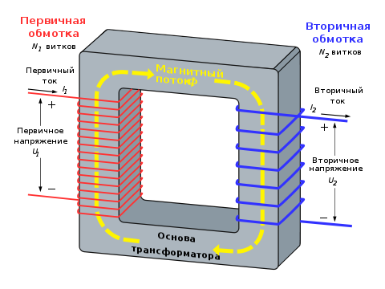
Устройство трансформатора.
Две катушки с разными числами витков одеты в стальной сердечник
Катушка, подключенная к источнику – первичная катушка. ( N₁, U₁, I₁ )
Катушка, подключенная к потребителю – вторичная катушка. ( N₂, U₂, I₂ )
N-число витков. U-напряжение. I-сила тока.

Slide 5
Коэффициент трансформации
Вывод: 1) K<1, если N₂>N₁– повышает
2). K>1если N₂<N₁ или U₂<U₁ – понижает U

Slide 6
3) Во сколько раз трансформатор увеличивает напряжение во, столько же раз и уменьшает силу тока.
4) Для трансформатора выполняется условие
U₁ = I ₂
U₂ I₁
I₁U₁≈I₂U₂

Slide 7
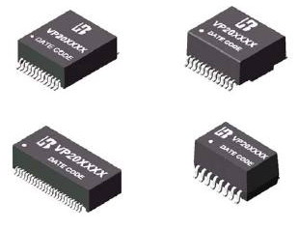
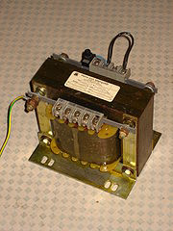
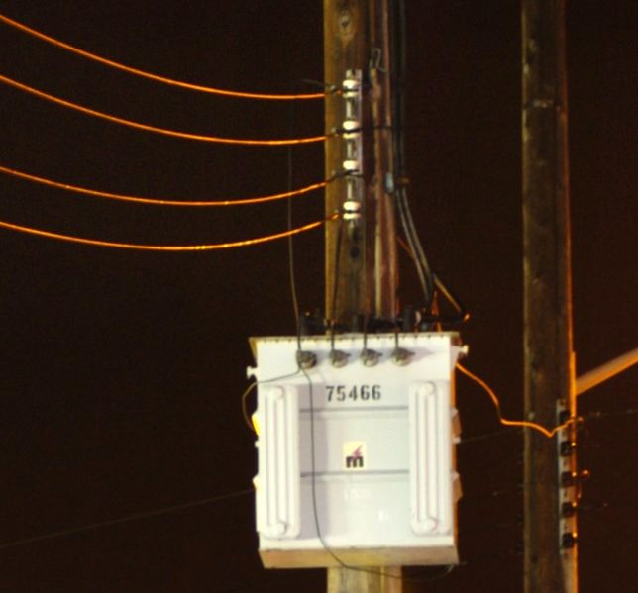
Применение в источниках питания
Компактный трансформатор
Для питания разных узлов электроприборов требуются самые разнообразные напряжения. Например, в телевизоре используются напряжения от 5 вольт, для питания микросхем и транзисторов, до 20 киловольт, для питания анода кинескопа. Все эти напряжения получаются с помощью трансформаторов (напряжение 5 вольт с помощью сетевого трансформатора, напряжение 20 кВ с помощью строчного трансформатора). В компьютере также необходимы напряжения 5 и 12 вольт для питания разных блоков. Все эти напряжения преобразуются из напряжения электрической сети с помощью трансформатора со многими вторичными обмотками.

